Slide 1

Riunione CNPISA del 18-11-2025
La formazione ex D. Lgs. 81/20028
Con i Contratti Centralizzati l
Ing. Enrico Bonanno
Servizio Sicurezza Salute e Ambiente
Amministrazione Centrale INFN

Slide 2
Premessa: La scelta dei contratti centralizzati
Considerazioni legali: accordi Stato-Regioni e sistema di accreditamento soggetti formatori
Considerazioni legate all’ottimizzazione dei costi: centralizzazione della spesa
Considerazioni gestionali: semplificazione adempimenti (RUP, CIG, gare sul MEPA)

Slide 3
Contratti centralizzati: l’inizio
Primo contratto centralizzato: per e-learning, €50.000 affidato nel 2013 ad AIFOS
Secondo contratto centralizzato: per corsi in aula €50.000 aggiudicato nel 2014 da AIFOS

Slide 4
III° contratto centralizzato per la formazione ex D.Lg. 81/08
Formazione sia e-learning che in aula
Importo a base di gara pari a € 198.000
Criterio: gara aperta al prezzo più basso (prodotti standardizzati)
Aggiudicatario: Accademia Eraclitea
Stipula: 20-06-2017 per un triennio
Durata: triennale scad. 20-06-2020 /a consumo

Slide 5
IV° contratto centralizzato per la formazione ex D.Lg. 81/08
Formazione sia e-learning che in aula
Importo a base di gara €160.000
Criterio: 5 inviti, prezzo più basso (prodotti standardizzati)
Aggiudicatario: INFORMA (del GE 14-02-2020)
Importo aggiudicazione pari a €130.520
Stipula: 22.01.2020 per un triennio
Atto aggiuntivo del 10.11.2021: €65.260
Durata: triennale

Slide 6
V° contratto centralizzato per la formazione ex D.Lg. 81/08
Contratto centralizzato per l’e-learning personalizzato aggiudicato ad AIFOS il 24-05-2019 per un importo pari a €31.500 (con addendum incarico del 50% pari a €15.759 il 14-05-2020)
In fase iniziale del contratto coprogettazione (condivisione di materiale INFN da implementare nei pacchetti formativi del AIFOS)

Slide 7
VI° contratto centralizzato per la formazione ex D.Lg. 81/08
Formazione D.Lg. 81/2008
Importo a base di gara pari a € 209.387
Criterio: 5 inviti prezzo più basso (prodotti standardizzati)
Aggiudicatario: AIFOS SERVICE SOC. COOP.
Stipula: 17-04-2023
Durata: triennale

Slide 8
Evoluzione dei contartti elearning: il VII° contratto centralizzato per la formazione e-learning
Interazioni con la CNF/referente formazione obbligatoria su criticità e-learning
GdL esame dei prodotti «dirigenti 16 ore»
Affidamento e-learning dirigenti a Mega Italia Media (€21.000 in data 23-10-2024)

Slide 9
Evoluzione dei contratti elearning: il VIII° contratto centralizzato per la formazione e-learning
Esigenza di preservare il lavoro di coprogettazione con condivisione del materiale INFN e implementazione nei pacchetti formativi del AIFOS
Affidamento ad Aifos 10k€ annui per un quinquiennio stipula del 18-09-2025

Slide 10
Contratti formazione
ex D.Lgs.vo 81/08
in essere:
Contratto principale
Contratto centralizzato triennio
2023-2025 con AIFOS
(scadenza 17-04-2026)

Slide 11
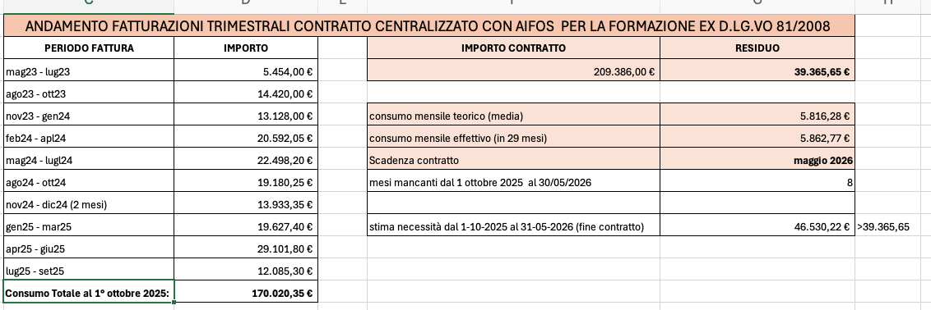
Contratto: residuo e consumo annuale

Slide 12
Contratto centralizzato con AIFOS
e-learning personalizzato
per il Personale
Contratti specifici di formazione
ex D.Lgs.vo 81/08
in essere:
e-learning
Contratto centralizzato
con Mega Italia Media
formazione Dirigenti 16h/6 ore

Slide 13
Gara Accordo Quadro: Ufficio del RUP
Sebastiano Crupano
RSPP Sez. di Napoli
RUP
Enrico Bonanno
Mauro Arba
RSPP Sez. di Cagliari
Patrizia Mileva
Funzionario Amministrativo Sez. di Napoli

Slide 14
La nuova gara
Nuova tipologia di Gara: Accordo Quadro
Importo: 440.000 euro (110 k€ annui x 4 anni)
Avvio richiesta gara in Giunta: dicembre 2025 o gennaio 2026
Aggiudicazione: early 2026

Slide 15
Modalità di erogazione corsi
Corsi in presenza presso le Strutture INFN
Corsi in VDC
Corsi a catalogo (interaziendali)
Corsi e-learning

Slide 16
ELENCO DEI CORSI IN AULA PRESSO L'INFN | DURATA
Lavoratori: corso in aula formazione generale lavoratori 4 ore presso sedi INFN | 4h
Lavoratori: corso in aula di formazione specifica lavoratori rischio basso 4 ore presso sedi INFN | 4h
Lavoratori: corso formazione specifica lavoratori rischio medio 8h in aula - presso sedi INFN | 8 h
Lavoratori: corso formazione specifica lavorartori rischio alto 12 ore in aula - presso sedi INFN | 12h
Lavoratori: corso in aula di aggiornamento formazione lavoratori 6 ore - presso sedi INFN | 6h
Preposti: formazione particolare aggiuntiva preposti tot 8h - Parte A: modulo giuridico di 4h in aula INFN | 4h
Preposti: formazione particolare aggiuntiva preposti tot 8h - Parte B valutazione dei rischi di 4h in aula INFN | 4h
Preposti: aggiornamento biennale in presenza preposti 6 h - in aula INFN (art. 37 co. 7 ter) | 6h
Dirigenti: formazione di 16h dirigenti - in aula in più sessioni presso sede INFN | 16h
Dirigenti: aggiornamento 6h dirigenti - in aula presso sede INFN | 6h
Datori di Lavoro: formazione di 8h Datori di Lavoro - in aula presso sede INFN | 8h
RSPP: corso per SPP - modulo A di 28h presso sede INFN | 28h
RSPP: corso per SPP - modulo B di 48 h presso sede INFN | 48h
RSPP: corso per RSPP - modulo C di 24h - in aula presso sedi INFN | 24h
RSPP: corso di aggiornamento per RSPP/ASPP di 4h con crediti formativi in aula INFN | 4h
RSPP: corso di aggiornamento per RSPP/ASPP di 8h con crediti formativi in aula INFN | 8 h
RSPP: corso di aggiornamento per RSPP/ASPP 4 o 8 ore - audit, organizzazione e crediti (docenze a carico Infn) | 4-8h
RLS: corso di aggiornamento annuale RLS 8 ore in aula INFN | 8h
RLS: corso di aggiornamento annuale RLS 4 ore in aula INFN | 4h
RLS: corso di aggiornamento annuale per RLS 4 o 8 ore - audit, organizzazione e crediti (docenze a carico Infn)
GEPS - Corsi per addetti al primo soccorso per nuovo personale Aziende o unità produttive gruppo B e C - (12h) - presso sede INFN | 12h
GEPS - Corsi per addetti al primo soccorso per nuovo personale GEPS - Aziende o unità produttive gruppo A (16h) - presso sede INFN | 16h
GEPS - corso per aggiornamento addetti al primo soccorso - Aziende o unità produttive gruppo B e C - (4h) - presso sede INFN | 4h
GEPS - corso per aggiornamento addetti al primo soccorso - Aziende o unità produttive gruppo A (6h) - presso sede INFN | 6h
GEPS - nuovo personale - corso antincendio -rischio basso (4h) - presso INFN comprensivo del costo noleggio attrezzature | 4h
GEPS - nuovo personale- corso antincendio - rischio medio (8h)- presso INFN comprensivo del costo noleggio attrezzature | 8h
GEPS - nuovo personale - corso antincendio - rischio alto (16h) - presso INFN comprensivo del costo noleggio attrezzature anche per eventuale esame presso VVF | 16h
GEPS - aggiornamento antincendio - rischio basso (2h) - presso sedi INFN | 2h
GEPS - aggiornamento antincendio - rischio medio (5h) - presso sedi INFN comprensivo del costo noleggio attrezzature | 5h
GEPS - aggiornamento antincendio - rischio alto (8h) - presso sedi INFN comprensivo del costo noleggio attrezzature | 8h
GEPS - corso BLSD uso defibrillatore con rilascio di attestato regionale e internazionale | 6h
GEPS - aggiornamento BLSD uso defibrillatore con rilascio di attestato regionale e internazionale | 4h
Layout
corsi in aula
presso INFN

Slide 17
Corsi di formazione su rischi specifici di 2h | 2h
Corsi di formazione su rischi specifici di 4h | 4h
Corsi di formazione su rischi specifici di 8h | 8h
Corso di formazione rischio laser con docente TSL | 4h
DPI di III^ categoria e uso otoprotettori 4 ore - corso teorico-pratico | 4h
DPI di III^ categoria e uso otoprotettori 8 ore - corso teorico-pratico | 8h
Utilizzo attrezzature particolari di sollevamento: carroponte, traspallett etc 4 ore - corso teorico-pratico | 4h
Utilizzo attrezzature particolari di sollevamento: carroponte traspallett etc 8 ore - corso teorico-pratico | 8h
Gas Compressi - attrezzature a pressione e norm ativa PED presso INFN | 8h
ATEX - presso INFN | 8h
Carrelli elevatori (muletti) (corso teorico-pratico) presso INFN con abilitzione ex AQ 22-02-2012 | 12h
Carrelli elevatori (muletti) (corso teorico-pratico) presso INFN con abilitzione ex AQ 22-02-2012 - aggiornamento | 4h
Piattaforme elevabili (corso teorico-pratico) presso INFN con abilitzione ex AQ 22-02-2012 | 8h
Piattaforme elevabili (corso teorico-pratico) presso INFN con abilitzione ex AQ 22-02-2012 - aggiornamento | 4h
PES PAV PEI rischi elettrici norma CEI 11-27 | 16h
PES PAV PEI rischi elettrici secondo norma CEI 11-27 - aggiornamento | 4h
Formazione Preposti/Dirigenti Radioprotezione (D.Lgs 101/2020) | 4h
Formazione Lavoratori Radioprotezione (D.Lgs 101/2020) | 4h
Layout
corsi in aula
presso INFN
su rischi specifici

Slide 18
ELENCO DEI CORSI IN VIDEOCONFERENZA SINCRONA PRESSO L'INFN | DURATA
Lavoratori: corso in aula formazione generale lavoratori 4 ore | 4h
Lavoratori: corso in aula di formazione specifica lavoratori rischio basso 4 ore | 4h
Lavoratori: corso formazione specifica lavoratori rischio medio 8h in aula | 8 h
Lavoratori: corso formazione specifica lavorartori rischio alto 12 ore in aula | 12h
Lavoratori: corso in aula di aggiornamento formazione lavoratori 6 ore | 6h
Dirigenti: formazione di 16h dirigenti | 16h
Dirigenti: aggiornamento 6h dirigenti | 6h
Datori di Lavoro: formazione di 8h Datori di Lavoro | 8 h
RSPP: corso per SPP - modulo A di 28h | 28h
RSPP: corso per SPP - modulo B di 48h | 48h
RSPP: corso per RSPP - modulo C di 24h | 24h
RSPP: corso di aggiornamento per RSPP/ASPP di 4h con crediti formativi | 4h
RSPP: corso di aggiornamento per RSPP/ASPP di 8h con crediti formativi | 8 h
RSPP: corso di aggiornamento per RSPP/ASPP 4 o 8 ore - audit, organizzazione e crediti (docenze a carico Infn) | 4-8h
RLS: corso di aggiornamento annuale RLS 8 ore in aula INFN | 8h
RLS: corso di aggiornamento annuale RLS 4 ore in aula INFN | 4h
RLS: corso di aggiornamento annuale per RLS 4 o 8 ore - audit, organizzazione e crediti (docenze a carico Infn) | 4-8h
Corsi di formazione su rischi specifici di 2h | 2h
Corsi di formazione su rischi specifici di 4h | 4h
Corsi di formazione su rischi specifici di 8h | 8h
Corso di formazione rischio laser con docente TSL | 4h
Gas Compressi - attrezzature a pressione e norm ativa PED presso INFN | 8h
ATEX - presso INFN | 8h
PES PAV PEI rischi elettrici norma CEI 11-27 | 16h
PES PAV PEI rischi elettrici norma CEI 11-27 aggiornamento | 4h
Formazione Preposti/Dirigenti Radioprotezione (D.Lgs 101/2020) | 4h
Formazione Lavoratori Radioprotezione (D.Lgs 101/2020) | 4h
Layout corsi
in VDC

Slide 19
ELENCO DEI CORSI A CATALOGO PRESSO IL LSP | DURATA
Corso in aula formazione generale lavoratori 4 ore presso LSP | 4h
Corso in aula di formazione specifica, rischio basso (4 ore) presso sedi del LSP | 4h
Corso formazione specifica, rischio medio (8h) in aula - presso LSP | 8h
Corso formazione specifica, rischio alto (12 ore) in aula - presso sedi LSP | 12h
Corso in aula di aggiornamento formazione lavoratori 6 ore - presso LSP
Preposti: formazione particolare aggiuntiva tot 8h - Parte A: modulo giuridico 4h presso LSP | 4h
Preposti: formazione particolare aggiuntiva tot 8h - Parte B valutazione dei rischi - 4h presso il LSP | 4h
Preposti: aggiornamento biennale in presenza preposti 6 h - in aula INFN (art. 37 co. 7 ter) | 6h
Dirigenti/Responsabili Attività: formazione di 16h - presso sede del LSP | 16h
Corso per SPP mod A 28h presso sede del LSP | 28h
Corso di formazione per RSPP - Modulo B 48 h- in aula presso centri di formazione del LSP | 48h
Corso di formazione per RSPP - Modulo C 24 h- in aula presso centri di formazione del LSP | 24h
Corso di aggiornamento per RSPP/ASPP di 4h con crediti formativi presso il LSP (40 ore nel quinquiennio) | 4 h
Corso di aggiornamento per RSPP/ASPP di 8h con crediti formativi presso il LSP (40 ore nel quinquiennio) | 8 h
Corso formazione RLS (32h) - presso LSP | 32h
Corso di aggiornamento annuale della formazione per RLS (8 ore) in aula LSP | 8h
Corso di aggiornamento annuale della formazione per RLS (4ore) in aula LSP | 4h
GEPS - Corsi per addetti al primo soccorso per nuovo personale GEPS Aziende o unità produttive gruppo B e C - (12h) - presso sede del LSP | 12h
GEPS - Corsi per addetti al primo soccorso per nuovo personale GEPS - Aziende o unità produttive gruppo A (lab nucleari) (16h) - presso sede del LSP | 16h
GEPS - corso per aggiornamento addetti al primo soccorso - Aziende o unità produttive gruppo B e C - (4h) - presso sede del LSP | 4h
GEPS - corso per aggiornamento addetti al primo soccorso - Aziende o unità produttive gruppo A (lab nucleari) (6h) - presso sede del LSP | 6h
GEPS - nuovo personale- corso antincendio-rischio basso (4h) - presso LSP comprensivo del costo noleggio attrezzature | 4h
GEPS - nuovo personale- corso antincendio - rischio medio (8h)- presso LSP comprensivo del costo noleggio attrezzature | 8h
GEPS - nuovo personale - corso antincendio - rischio alto (16h) - presso LSP comprensivo del costo noleggio attrezzature | 16h
GEPS - aggiornamento antincendio - rischio basso (2h) - presso sedi del LSP | 2h
GEPS - aggiornamento antincendio - rischio medio (5h) - presso sedi del LSP | 5h
GEPS - aggiornamento antincendio - rischio alto (8h) - presso sedi del LSP | 8h
GEPS - corso BLSD con rilascio di attestato regionale e internazionale presso edi LSP | 6h
GEPS - aggiornamento BLSD con rilascio di attestato regionale e internazionale presso edi LSP | 4h
Corsi di formazione su rischi specifici di 4h | 4h
Corsi di formazione su rischi specifici di 8h | 8h
DPI di III^ e uso otoprotettori categoria 4 ore - corso teorico pratico | 4h
DPI di III^ e uso otoprotettori categoria 8 ore - corso teorico pratico | 8h
Utilizzo attrezzature particolari di sollevamento: carroponte, traspallett etc 4 ore - corso teorico-pratico | 4h
Utilizzo attrezzature particolari di sollevamento: carroponte traspallett etc 8 ore - corso teorico-pratico | 8h
Gas Compressi - attrezzature a pressione PED | 8h
ATEX | 8h
Carrelli elevatori (corso teorico-pratico) con abilitzione ex AQ 22-02-2012 | 12h
Carrelli elevatori (muletti) (corso teorico-pratico) con abilitzione ex AQ 22-02-2012 - aggiornamento | 4h
Piattaforme elevabili (corso teorico-pratico) p con abilitzione ex AQ 22-02-2012 | 8h
Piattaforme elevabili (corso teorico-pratico) con abilitzione ex AQ 22-02-2012 - aggiornamneto | 4h
Layout corsi a
catalogo Aifos

Slide 20
Layout corsi e-learning contratto AIFOS
Foglio 4 contratto centralizzato AiFos | Durata
Corso formazione generale dei lavoratori 4h | 4h
Corso formazione specifica, rischio basso (4h) In base all'accordo Stato-Regioni del 7-7-16 è possibile l'erogazione in elearning | 4h
Corso di aggiornamento quinquiennale dei lavoratori 6h | 6h
Dirigenti: formazione di 16h | 16h
Corso SPP - modulo A in e-learning | 28h
RSPP aggiornamento quinquiennale elearning (tot 40h) | 40h
Aspp aggiornamento quinquiennale elearning (20h) | 20h
Corso formazione generale dei lavoratori 4h in inglese | 4h
Corso formazione specifica, rischio basso (4h) in inglese In base all'accordo Stato-Regioni del 7-7-16 è possibile l'erogazione in elearning | 4h
Corso di aggiornamento quinquiennale dei lavoratori 6h in inglese | 6h
Aggiornamento e-learning datori e dirigenti 6h (solo datori e dirigenti, no preposti) | 6h

Slide 21
Capitolato gara formazione centralizzata 6. Erogazione della formazione
6.1 Formazione in aula (c.d. in presenza)
6.1.1 Formazione in aula presso sedi INFN
6.1.2 Formazione in aula a catalogo c/o sedi del LSP
6.1.3 Formazione in aula in modalità congiunta con codocenze INFN-LSP
6.1.4 Prestazione di mera certificazione ed erogazione attestati
6.2 Formazione in Videoconferenza
6.3 Formazione mista aula e streaming
6.4 Formazione in modalità e-learning

Slide 22

Opzioni ulteriori
di erogazione della formazione
Formazione mista aula e streaming
Prestazione di mera certificazione ed erogazione attestati
Formazione in aula in modalità congiunta con codocenze INFN-LSP

Slide 23
Formazione in modalità mista/congiunta INFN-LSP
Le linee guida della formazione, al paragrafo 2.6, stabiliscono quanto segue:
“Per valorizzare le competenze e le professionalità, è preferibile che le docenze siano attribuite al personale dell’Istituto, eventualmente con il supporto di personale esterno specializzato”.
In questo caso il corso presenterà:
- docenti esterni, incaricati e remunerati dal LSP, e
- docenti incaricati a cura dell’Istituto, sia interni che esterni all’Ente, il cui compenso, se dovuto, vedasi paragrafo 2.6 penultimo periodo, è a cura dell’Istituto e non del LSP.

Slide 24
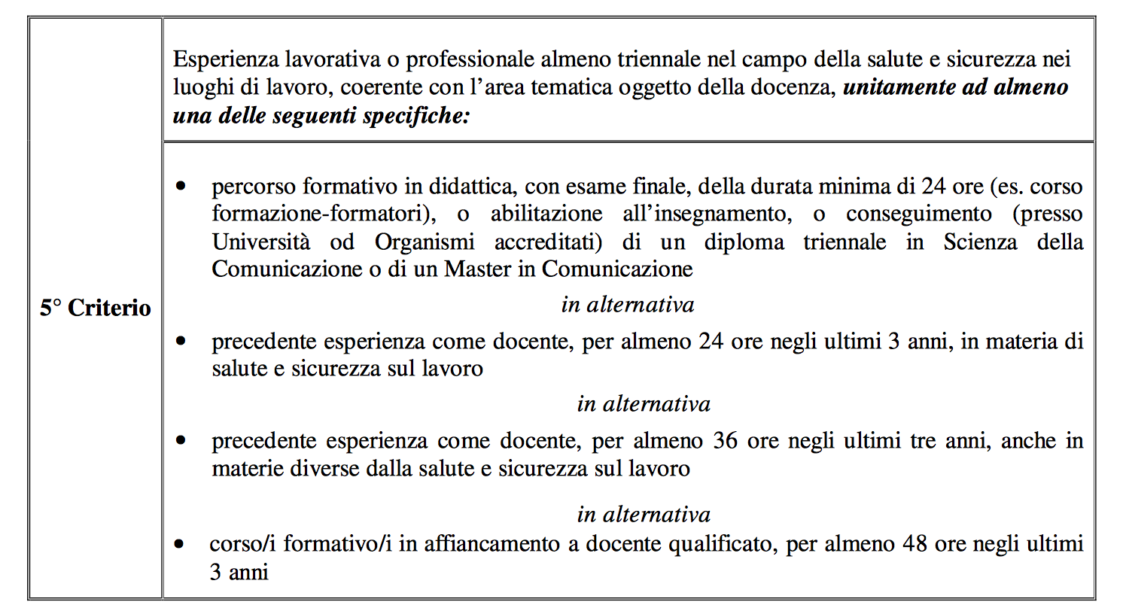
Criteri di qualificazione del formatore (art 6 co.8 l m-bis D.Lg 81/08)

Slide 25
Criticità contratto centralizzato
ELENCO DEI CORSI IN AULA PRESSO L'INFN: CORSI BLSD/GEPS (max 6 persone, frequenza biennale) | DURATA | PREVISIONE NUMERO AULE in un anno | QUOTAZIONE AULA DA PARTE DEL LSP | COLONNA DELLE QUOTAZIONI TOTALI DEL LSP
GEPS - corso BLSD uso defibrillatore con rilascio di attestato regionale e internazionale con prova pratica max 6 persone - Due aule tot 12 persone | 6h | 52 | 510,00 € | 26.520,00 €
GEPS - aggiornamento BLSD uso defibrillatore con rilascio di attestato regionale e internazionale max 6 - Due aule tot 12 persone | 4h | 52 | 340,00 € | 17.680,00 €
Costi ipotetici per la formazione BLSD di una Squadra GEPS di 12 persone in ciascuna Struttura (26 Strutture) in un anno |  |  |  | 44.200,00 €

Slide 26
Gara Accordo Quadro: requisiti
6.1 Requisiti di idoneità professionale
L’OE deve essere un soggetto formatore ai sensi dell’Accordo Stato-Regioni del 17-04-2025 in grado di erogare formazione in presenza fisica, in videoconferenza sincrona, in e-learning e in modalità mista su tutto il territorio nazionale.

Slide 27
Gara Accordo Quadro: requisiti
6.2 Requisiti di capacità economica e finanziaria
Fatturato globale maturato nei migliori tre anni degli ultimi cinque anni precedenti a quello di indizione della procedura, almeno pari € ____ IVA esclusa
Nel caso di operatori economici che operano su più rami aziendali il fatturato richiesto è quello esclusivo del ramo formazione ex D.Lg.81/2008.

Slide 28
Gara Accordo Quadro:
Requisiti di capacità tecnica e professionale
6.3 Requisiti di capacità tecnica e professionale
6.3.1 Esecuzione negli ultimi dieci anni di almeno n. 10 servizi analoghi di importo minimo pari a € 30.000
6.3 Requisiti di capacità tecnica e professionale
6.3.2 Possesso delle certificazioni ISO 9001 (Sistemi di gestione per la qualità - Requisiti)

Slide 29
Criteri di valutazione
18. CRITERIO DI AGGIUDICAZIONE
L’appalto è aggiudicato in base al criterio dell’offerta economicamente più vantaggiosa individuata sulla base del miglior rapporto qualità/prezzo.
La valutazione dell’offerta tecnica e dell’offerta economica è effettuata in base ai seguenti punteggi
 | punteggio massimo
Offerta tecnica | 90
Offerta economica | 10
totale | 100

Slide 30
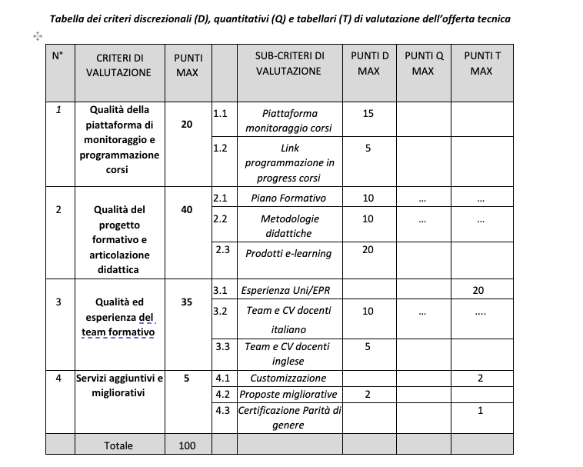
Criteri di valutazione

Slide 31
I Criterio di valutazione
Qualità della piattaforma di monitoraggio e programmazione corsi
- Sub-criterio 1.1 : Piattaforma monitoraggio corsi
- Sub-criterio 1.2: Qualità di programmazione in progress dei corsi
I Criterio di Valutazione – Qualità della piattaforma di monitoraggio e di programmazione corsi
- Sub-criterio 1.1 : Piattaforma monitoraggio corsi
Si riporta di seguito quanto specificato nel capitolato al paragrafo 8.2.1.1:
“Il LSP mette a disposizione della stazione appaltante una piattaforma facilmente consultabile attraverso i principali browser che permette ai referenti della formazione delle Strutture INFN di accedere con proprie credenziali per la consultazione:
- della tipologia di corsi erogati (in presenza, vdc, a catalogo, in e-learning), data di erogazione e, per i corsi in e-learning, stato di avanzamento, data di attivazione e data di ultimazione;
- degli attestati, con possibilità di scaricare gli stessi;
- indicazione della data in cui occorre effettuare il corso di aggiornamento”.
Saranno oggetto di valutazione:
- qualità della piattaforma (interfaccia user friendly, completezza delle informazioni e tempi di aggiornamento, presenza di un tutor di sistema informatico con possibilità di apertura e gestione ticketing, disponibilità a training iniziale illustrativo, ....); a questo proposito il LSP metterà a disposizione nel portale di gara il link di accesso ad una demo della suddetta piattaforma;
- tempi di messa a disposizione all’inizio del contratto: 30 gg ....pti , 60 gg 0 pti.
- Sub-criterio 1.2: Qualità di programmazione in progress dei corsi
Si riporta di seguito quanto specificato nel capitolato al paragrafo 8.2.1.2:
“Il LSP si impegna a pubblicare nel proprio sito e tramite link nel sito INFN l’elenco in
progress dei corsi in programma e a mantenerlo costantemente aggiornato, inviando notifiche per diffondere le iniziative in corso ove richiesto dal Direttore del SPSSA, dal RUP e/o dal RSPP.
L’aggiornamento include lo stato del corso (iscrizioni aperte, numero posti disponibili, iscrizioni chiuse).
Il tabellone corsi riporta sia i corsi nazionali che locali erogati in presenza e in videoconferenza”.
Saranno oggetto di valutazione:
- qualità della piattaforma (interfaccia user friendly, completezza delle informazioni e tempi di aggiornamento); a questo proposito il LSP metterà a disposizione nel portale di gara il link di accesso ad una demo della suddetta piattaforma;
- tempi di messa a disposizione all’inizio del contratto: 30 gg ....pti , 60 gg 0 pti.
Il LSP produrrà un documento inerente ai due sub-criteri indicante in particolare, oltre le demo, tempi di messa a disposizione della piattaforma e modalità di programmazione e condivisione dei corsi tramite apposito link.
Per entrambi i sub-criteri saranno valutati :
Qualità della piattaforma
Tempi di messa a disposizione

Slide 32
II Criterio di Valutazione
Qualità del progetto formativo e articolazione didattica
Sub-criterio 2.1: completezza e coerenza del Piano Formativo offerto
Sub-criterio 2.2: metodologie didattiche finalizzate all’effettività della formazione (case studies, formazione esperienziale)
I Criterio di Valutazione – Qualità della piattaforma di monitoraggio e di programmazione corsi
- Sub-criterio 1.1 : Piattaforma monitoraggio corsi
Si riporta di seguito quanto specificato nel capitolato al paragrafo 8.2.1.1:
“Il LSP mette a disposizione della stazione appaltante una piattaforma facilmente consultabile attraverso i principali browser che permette ai referenti della formazione delle Strutture INFN di accedere con proprie credenziali per la consultazione:
- della tipologia di corsi erogati (in presenza, vdc, a catalogo, in e-learning), data di erogazione e, per i corsi in e-learning, stato di avanzamento, data di attivazione e data di ultimazione;
- degli attestati, con possibilità di scaricare gli stessi;
- indicazione della data in cui occorre effettuare il corso di aggiornamento”.
Saranno oggetto di valutazione:
- qualità della piattaforma (interfaccia user friendly, completezza delle informazioni e tempi di aggiornamento, presenza di un tutor di sistema informatico con possibilità di apertura e gestione ticketing, disponibilità a training iniziale illustrativo, ....); a questo proposito il LSP metterà a disposizione nel portale di gara il link di accesso ad una demo della suddetta piattaforma;
- tempi di messa a disposizione all’inizio del contratto: 30 gg ....pti , 60 gg 0 pti.
- Sub-criterio 1.2: Qualità di programmazione in progress dei corsi
Si riporta di seguito quanto specificato nel capitolato al paragrafo 8.2.1.2:
“Il LSP si impegna a pubblicare nel proprio sito e tramite link nel sito INFN l’elenco in
progress dei corsi in programma e a mantenerlo costantemente aggiornato, inviando notifiche per diffondere le iniziative in corso ove richiesto dal Direttore del SPSSA, dal RUP e/o dal RSPP.
L’aggiornamento include lo stato del corso (iscrizioni aperte, numero posti disponibili, iscrizioni chiuse).
Il tabellone corsi riporta sia i corsi nazionali che locali erogati in presenza e in videoconferenza”.
Saranno oggetto di valutazione:
- qualità della piattaforma (interfaccia user friendly, completezza delle informazioni e tempi di aggiornamento); a questo proposito il LSP metterà a disposizione nel portale di gara il link di accesso ad una demo della suddetta piattaforma;
- tempi di messa a disposizione all’inizio del contratto: 30 gg ....pti , 60 gg 0 pti.
Il LSP produrrà un documento inerente ai due sub-criteri indicante in particolare, oltre le demo, tempi di messa a disposizione della piattaforma e modalità di programmazione e condivisione dei corsi tramite apposito link.
Sub-criterio 2.3: formazione e-learning (campione selezionato: corso aggiornamento dirigenti)

Slide 33
III criterio di valutazione
Qualità ed esperienza pregressa del team formativo
Sub-criterio 3.1 : esperienza maturata in termini di erogazione della formazione in presenza e/o in videoconferenza sincrona ex D.Lgs. 81/2008 a lavoratori di Università e/o Enti di Ricerca):
I Criterio di Valutazione – Qualità della piattaforma di monitoraggio e di programmazione corsi
- Sub-criterio 1.1 : Piattaforma monitoraggio corsi
Si riporta di seguito quanto specificato nel capitolato al paragrafo 8.2.1.1:
“Il LSP mette a disposizione della stazione appaltante una piattaforma facilmente consultabile attraverso i principali browser che permette ai referenti della formazione delle Strutture INFN di accedere con proprie credenziali per la consultazione:
- della tipologia di corsi erogati (in presenza, vdc, a catalogo, in e-learning), data di erogazione e, per i corsi in e-learning, stato di avanzamento, data di attivazione e data di ultimazione;
- degli attestati, con possibilità di scaricare gli stessi;
- indicazione della data in cui occorre effettuare il corso di aggiornamento”.
Saranno oggetto di valutazione:
- qualità della piattaforma (interfaccia user friendly, completezza delle informazioni e tempi di aggiornamento, presenza di un tutor di sistema informatico con possibilità di apertura e gestione ticketing, disponibilità a training iniziale illustrativo, ....); a questo proposito il LSP metterà a disposizione nel portale di gara il link di accesso ad una demo della suddetta piattaforma;
- tempi di messa a disposizione all’inizio del contratto: 30 gg ....pti , 60 gg 0 pti.
- Sub-criterio 1.2: Qualità di programmazione in progress dei corsi
Si riporta di seguito quanto specificato nel capitolato al paragrafo 8.2.1.2:
“Il LSP si impegna a pubblicare nel proprio sito e tramite link nel sito INFN l’elenco in
progress dei corsi in programma e a mantenerlo costantemente aggiornato, inviando notifiche per diffondere le iniziative in corso ove richiesto dal Direttore del SPSSA, dal RUP e/o dal RSPP.
L’aggiornamento include lo stato del corso (iscrizioni aperte, numero posti disponibili, iscrizioni chiuse).
Il tabellone corsi riporta sia i corsi nazionali che locali erogati in presenza e in videoconferenza”.
Saranno oggetto di valutazione:
- qualità della piattaforma (interfaccia user friendly, completezza delle informazioni e tempi di aggiornamento); a questo proposito il LSP metterà a disposizione nel portale di gara il link di accesso ad una demo della suddetta piattaforma;
- tempi di messa a disposizione all’inizio del contratto: 30 gg ....pti , 60 gg 0 pti.
Il LSP produrrà un documento inerente ai due sub-criteri indicante in particolare, oltre le demo, tempi di messa a disposizione della piattaforma e modalità di programmazione e condivisione dei corsi tramite apposito link.
Sub-criterio 3.2 : team docenti per i corsi erogati in lingua italiana (CV 5 docenti, ore corso nell’ultimo triennio)
Sub-criterio 3.3: team docenti per i corsi erogati in lingua inglese (CV 3 docenti, ore corso nell’ultimo triennio)

Slide 34
IV criterio di valutazione
Servizi aggiuntivi e migliorativi
Sub-criterio 4.1: possibilità di customizzare gli argomenti dei corsi e di calare i contenuti dei corsi nel contesto lavorativo dell’INFN
Sub-criterio 4.2: ulteriori servizi migliorativi e/o integrativi, rispetto ai requisiti minimi previsti nel capitolato, che il concorrente si impegna ad offrire per meglio rispondere agli obiettivi del progetto formativo o per migliorarne le modalità esecutive senza oneri aggiuntivi per l’Ente.
I Criterio di Valutazione – Qualità della piattaforma di monitoraggio e di programmazione corsi
- Sub-criterio 1.1 : Piattaforma monitoraggio corsi
Si riporta di seguito quanto specificato nel capitolato al paragrafo 8.2.1.1:
“Il LSP mette a disposizione della stazione appaltante una piattaforma facilmente consultabile attraverso i principali browser che permette ai referenti della formazione delle Strutture INFN di accedere con proprie credenziali per la consultazione:
- della tipologia di corsi erogati (in presenza, vdc, a catalogo, in e-learning), data di erogazione e, per i corsi in e-learning, stato di avanzamento, data di attivazione e data di ultimazione;
- degli attestati, con possibilità di scaricare gli stessi;
- indicazione della data in cui occorre effettuare il corso di aggiornamento”.
Saranno oggetto di valutazione:
- qualità della piattaforma (interfaccia user friendly, completezza delle informazioni e tempi di aggiornamento, presenza di un tutor di sistema informatico con possibilità di apertura e gestione ticketing, disponibilità a training iniziale illustrativo, ....); a questo proposito il LSP metterà a disposizione nel portale di gara il link di accesso ad una demo della suddetta piattaforma;
- tempi di messa a disposizione all’inizio del contratto: 30 gg ....pti , 60 gg 0 pti.
- Sub-criterio 1.2: Qualità di programmazione in progress dei corsi
Si riporta di seguito quanto specificato nel capitolato al paragrafo 8.2.1.2:
“Il LSP si impegna a pubblicare nel proprio sito e tramite link nel sito INFN l’elenco in
progress dei corsi in programma e a mantenerlo costantemente aggiornato, inviando notifiche per diffondere le iniziative in corso ove richiesto dal Direttore del SPSSA, dal RUP e/o dal RSPP.
L’aggiornamento include lo stato del corso (iscrizioni aperte, numero posti disponibili, iscrizioni chiuse).
Il tabellone corsi riporta sia i corsi nazionali che locali erogati in presenza e in videoconferenza”.
Saranno oggetto di valutazione:
- qualità della piattaforma (interfaccia user friendly, completezza delle informazioni e tempi di aggiornamento); a questo proposito il LSP metterà a disposizione nel portale di gara il link di accesso ad una demo della suddetta piattaforma;
- tempi di messa a disposizione all’inizio del contratto: 30 gg ....pti , 60 gg 0 pti.
Il LSP produrrà un documento inerente ai due sub-criteri indicante in particolare, oltre le demo, tempi di messa a disposizione della piattaforma e modalità di programmazione e condivisione dei corsi tramite apposito link.
Sub-criterio 4.3: clausole sociali (parità di genere, etc)

Slide 35
Capitolato: rivisitazione con il CUG
I corsi dovranno prestare particolare attenzione alle differenze, in modo che chi segua il corso acquisisca indicazioni operative per la prevenzione dei rischi che tengano in considerazione le differenze di genere, di età, di caratteristiche biologiche (diversa abilità) e di provenienza geografica. I corsi dovranno inoltre prestare attenzione alla valutazione dei rischi
nell’ottica di genere anche con riferimento ai rischi specifici; in particolare, per i rischi chimici vengono considerati anche gli effetti da esposizione agli interferenti endocrini.
Il LSP si rende disponibile, su segnalazione del Comitato Unico di Garanzia (CUG) dell’Ente, ad apportare miglioramenti nei contenuti ad es. di trasparenze portatrici di stereotipi di genere (ad es. nella parte descrittiva dei corsi GEPS la ricorrenza nelle trasparenze di medico uomo e di un’infermiera donna, etc.).

Slide 36
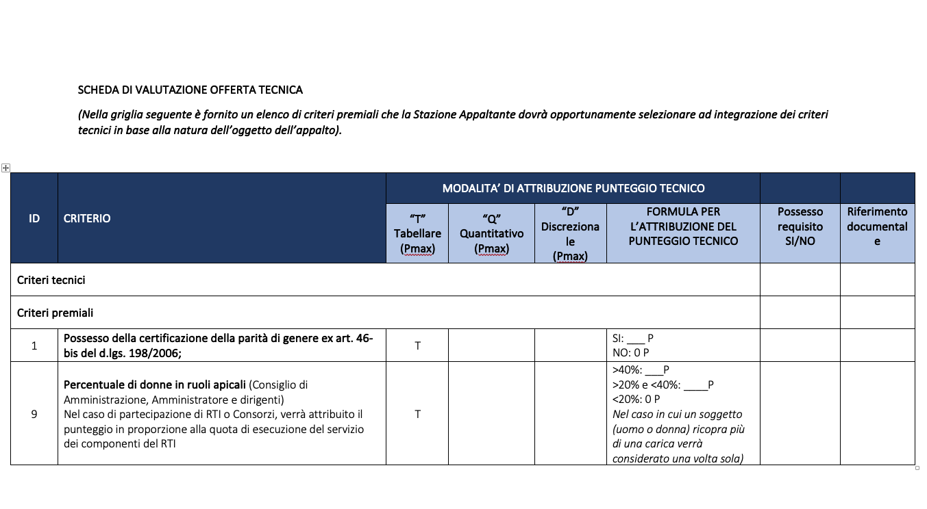
Esempi di clausole sociali

Slide 37
Ricapitolando sui contratti
in essere e in divenire
Contratti centralizzati in essere:
e-learning personalizzato per un quinquennio 2026-2030 con Aifos (corsi per lavoratori) e per un biennio residuo con Mega Italia Media (corsi dirigenti)
Nuova gara Accordo Quadro per tutte le tipologie di corsi quadro per un quadriennio

Slide 38
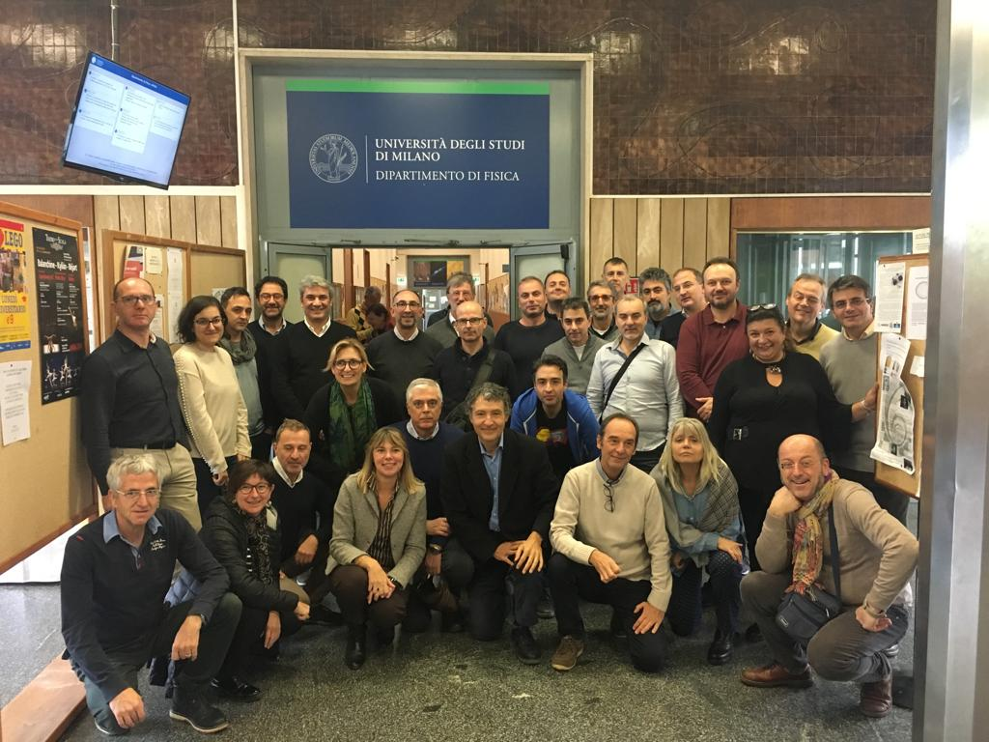
Grazie per l’attenzione
enrico.bonanno@lnf.infn.it
tel 06 9403 2482
Servizio Sicurezza, Salute e Ambiente AC

